Slide 1
Siklócsapágyak
Az első siklócsapágyakat íjfúrók, fazekaskorongok, kocsikerekek csapágyazására használták.

Slide 2
A terhelés iránya szerint megkülönböztetnek:
radiális csapágyakat (rendszerint hengeres furatú, vagy szegmens csapágyak), amelyek csak radiális erők felvételére alkalmasak,
axiális csapágyakat (rendszerint sík felületű vagy sarus csapágyak), amelyek csak axiális erők felvételére alkalmasak,
radiális-axiális csapágyakat (pl. gömb vagy kúp felületű csapágyak), amelyek egyidejűleg radiális és axiális erők felvételére is szolgálnak.

Slide 3
Rendeltetésük szerint vannak:
turbinacsapágyak,
motorcsapágyak,
hajtóműcsapágyak,
hengerműcsapágyak,
szerszámgéporsó-csapágyak,
műszercsapágyak stb.

Slide 4
Anyaguk szerint a siklócsapágyak:
tömör fém csapágyak,
csapágyfém bélésű csapágyak,
többrétegű fém csapágyak,
műanyag csapágyak,
szinterfém csapágyak,
műszén csapágyak,
kompozit csapágyak,
műanyag vagy kompozit futófelületű, fém csapágyak.

Slide 5
A csúszó elemek kialakítása szerint vannak:
hengeres csapágyak,
kúpos csapágyak,
gömb csapágyak,
több hordozófelületű csapágyak,
merev sarus csapágyak,
beállósarus csapágyak,
fólia csapágyak.

Slide 6
A kenési körülményektől függően is megkülönböztethetők a siklócsapágyak, pl.
száraz (nem kent) csapágyak,
egyszer kent csapágyak,
szakaszosan kent csapágyak,
hidrodinamikus kenésű csapágyak,
hidrosztatikus kenésű csapágyak,
légcsapágyak.

Slide 7
A siklócsapágyak a gördülőcsapágyakkal szemben sokszor előnyösebbek, mert:
csendesebbek, a lökéseket, lengéseket csillapítják,
szerkezetük, gyártásuk egyszerűbb,
főleg a nagyobb méretűek olcsóbbak,
oszthatók, könnyen szerelhetők,
radiális helyigényük kicsi,
kialakításuk a szerkezethez igazodhat,
teherbírásuk nagyobb lehet,
nagyobb fordulatszámon üzemelhetnek,
szennyezésre kevésbé érzékenyek.

Slide 8
Ugyanakkor több hátrányuk is van:
súrlódásuk rendszerint nagyobb,
kopnak, ami rontja a szerkezet működőképességét, csökkenti élettartamukat,
a folyadéksúrlódási állapot fenntartása folyamatos kenőanyag-ellátást, karbantartást igényel, ami többlet költséget okoz,
a kenési elégtelenség gyors meghibásodáshoz vezethet,
a siklócsapágyakat egyes területeken be kell járatni.

Slide 9
Siklócsapágyakat gyakran építenek be olyan szerkezetekbe, ahol nincs lehetőség vagy szükség a súrlódó felületek kenésére, mert:
kenőanyag nem áll rendelkezésre,
a kenőanyag szennyezi a környezetet,
túl magas vagy túl alacsony a hőmérséklet, ami a kenőanyag hatékonyságát csökkenti,
a környező közeg korróziót okoz, és kedvezőtlenül befolyásolja a kenőanyag viselkedését,
karbantartásmentes ágyazásra van szükség,
nagyon kicsi a terhelés és a sebesség, nincs szükség kenésre stb.

Slide 10
Műanyag siklócsapágyak
Nagyon sokféle műanyagot használnak siklócsapágyak és más csúszó elemek készítésére. Közülük az adott feladat ellátására a legalkalmasabbat csak alapos vizsgálat alapján lehet kiválasztani, ahol figyelembe kell venni a mechanikai, hő- és vegyi terheléseket, a tribológiai rendszer jellemzőit, a gyártástechnológiát és a költségeket.
Ma a gépiparban és műszeriparban elsősorban az alábbi műszaki műanyagokból készítenek siklócsapágyakat:
poliamid (PA),
polioximetilén (POM) (poliacetál),
nagysűrűségű polietilén (HDPE),
polietiléntereftalát (PETP),
polibutiléntereftalát (PBTP).

Slide 11
Magasabb üzemi hőmérsékleten is használhatók az alábbi anyagokból készült csapágyak:
poliimid (PI),
poliamidimid (PAI)
politetrafluoretilén (PTFE),
poliéteréterketon (PEEK),

Slide 12
A fémekkel szemben a műanyag siklócsapágyak előnyösek, mert
könnyűek (kicsi a sűrűségük),
szennyezésre, élen futásra kevésbé érzékenyek,
korrózióállók, vegyszerállók,
villamos szigetelők,
jól csillapítanak,
egyszerűen és olcsón gyárthatók a bonyolult alakú darabok is,

Slide 13
de hátrányuk:
a kis szilárdság,
a kis merevség,
a vetemedés,
kúszás,
a feszültségrelaxáció,
a rossz hővezető képesség,
a nagy hőtágulás,
az alacsony megengedett üzemi hőmérséklet
tulajdonságaikat a környező közeg megváltoztathatja.

Slide 14
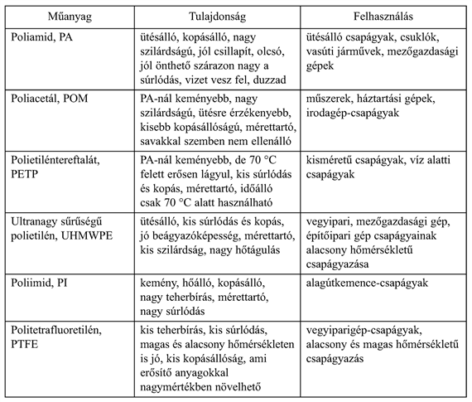

Slide 15
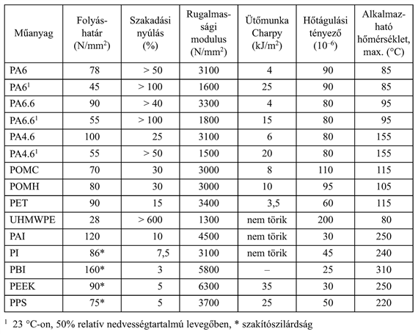

Slide 16
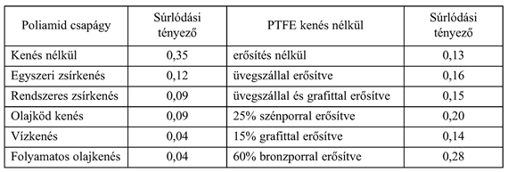

Slide 17
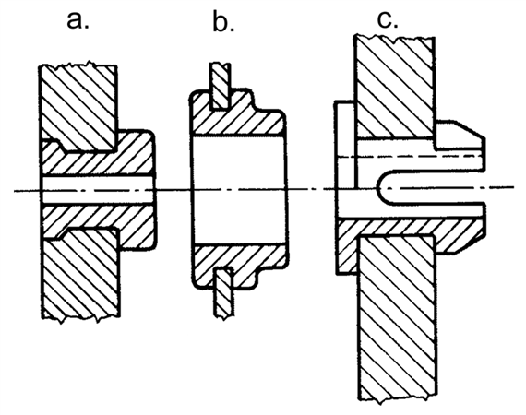
Egyszerű műanyag csapágyperselyek beépítése

Slide 18
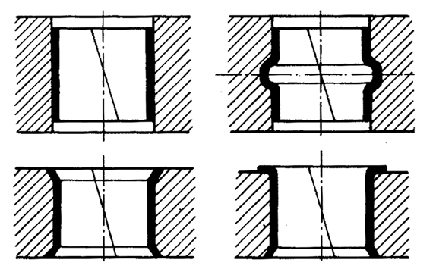
Egyszerű műanyag csapágyperselyek beépítése

Slide 19
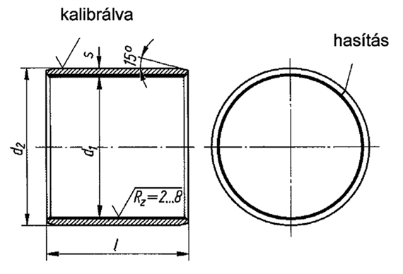
Vékony műanyag futófelületű fém csapágypersely

Slide 20
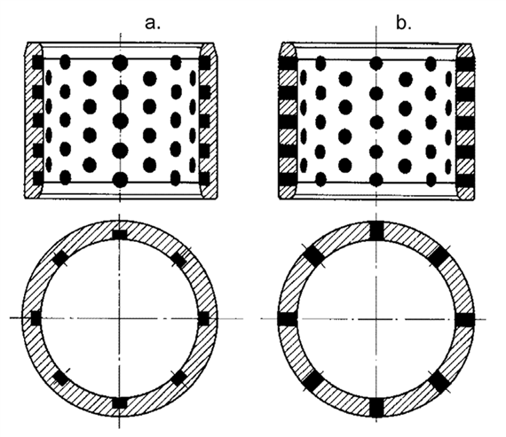
Önkenő ón-bronz csapágyperselyek szilárd kenőanyag betétekkel

Slide 21
Szinterbronz csapágyperselyek

Slide 22
A hidrodinamikai kenés alapjai
a kenőanyag viszkozitása állandó,
a súrlódási erőkhöz képest a tömegerők elhanyagolhatók,
a súrlódó felületek tökéletesen merevek és simák,
a kenőfilm vastagsága a súrlódó felületek méreteihez képest nagyon kicsi,
a kenőfilmvastagság irányában nincs kenőanyag-áramlás,
a kenőfilm vastagsága mentén a kenőanyag nyomása nem változik,
a kenőrés vastagságának változása a súrlódó felület mentén kics

Slide 23
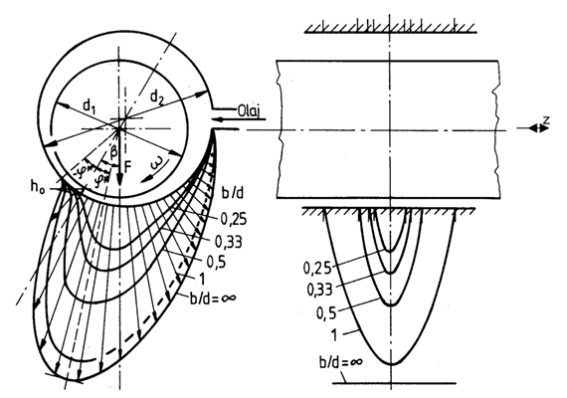
Hidrodinamikai nyomás eloszlása radiális csapágyban

Slide 24
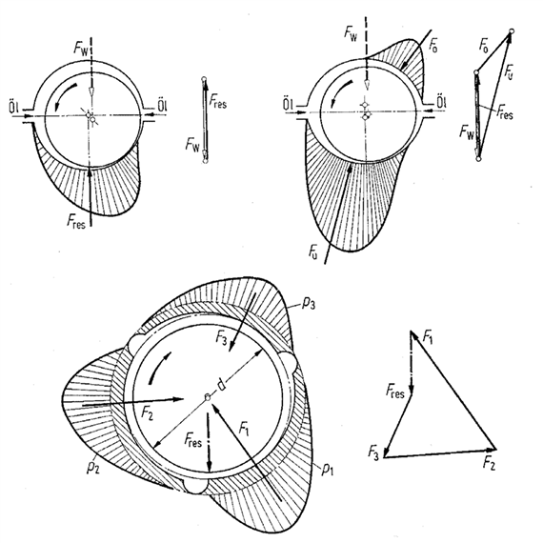
Hidrodinamikai nyomás kialakulása több hordozófelületű, radiális csapágyakban

Slide 25
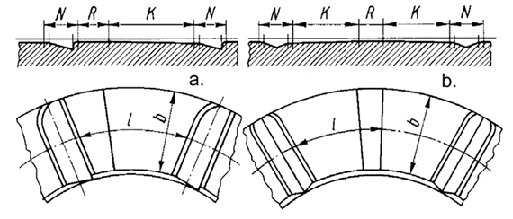
Axiális csapágyak kenéselmélete

Slide 26
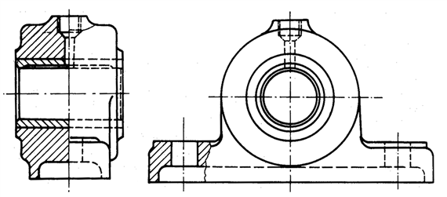
Egyszerű, nem osztott csapágy

Slide 27
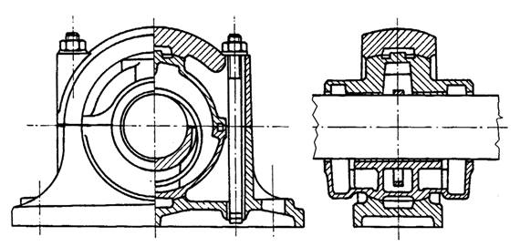
Laza kenőgyűrűs, osztott siklócsapágy

Slide 28
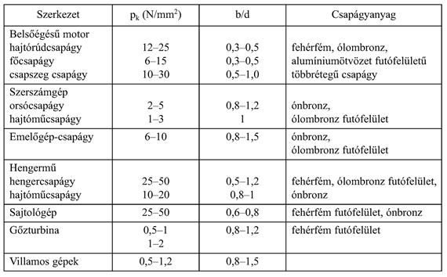
A csapátmérő és a csapágypersely-szélesség meghatározása

